Slide 1
Ієронім Босх

Slide 2
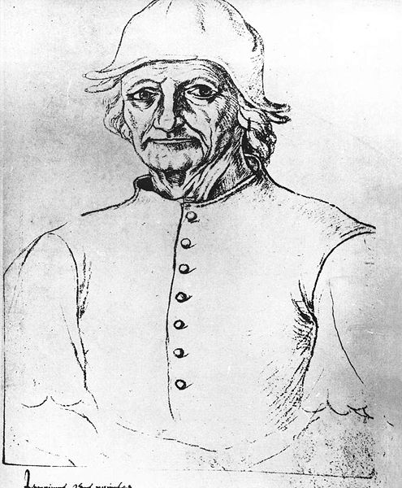
Ієронім Босх - нідерландський художник, один з найбільших майстрів Північного Відродження, вважається одним з найзагадковіших живописців в історії західного мистецтва. У рідному місті Босха - Хертогенбосе - відкрито центр творчості Босха, в якому представлені копії його творів.

Slide 3
Ерун ван Акен народився близько 1453 р. Хертогенбосі ( Брабант). Сім'я Ван Акен, що відбувалася з німецького міста Ахена, була здавна пов'язана з мальовничим ремеслом - художниками були Ян ван Акен (дід Босха) і четверо з його п'яти синів, включаючи батька Ієроніма, Антонія. Оскільки про становлення Босха як художника нічого не відомо, передбачається, що перші уроки мальовничого ремесла він отримав в сімейному майстерні. Майстерня Ван Акен виконувала найрізноманітніші замовлення - в першу чергу, це стінні розписи, але також золочення дерев'яної скульптури і навіть виготовлення церковного начиння. Так що "Хиеронимус-живописець", як він вперше згаданий в документі 1480 р., взявпсевдонім за скороченим назвою свого рідного міста, мабуть, з необхідності якось відокремитися від інших представників свого роду.

Slide 4
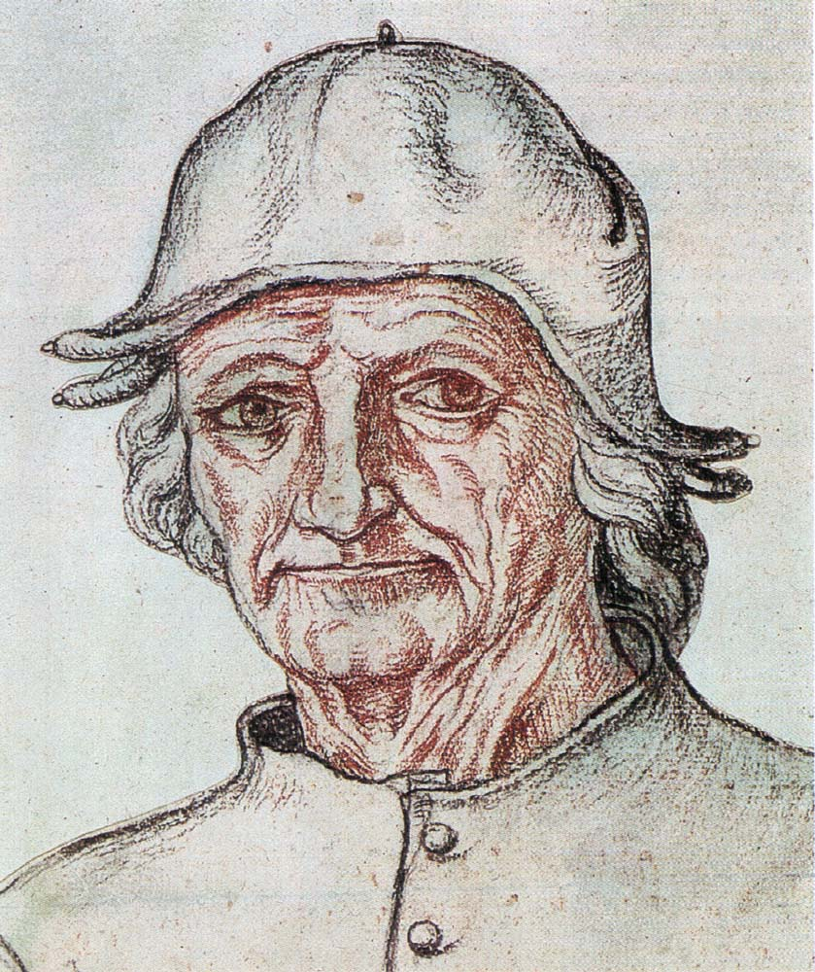
Близько 1480 року художник одружується на Алейт Гойартс ван дер Меервене, яку мабуть знав з дитинства. Вона походила з багатої купецької Хертогенсбосской сім'ї. Завдяки цьому шлюбу Босх стає впливовим бюргером свого рідного міста. Дітей у них не було. Через півроку після смерті Босха в 1516 році його дружина роздала те небагато, що після Босха залишилося, його спадкоємцям. Є всі підстави вважати, що Ієронім Босх ніколи не був власником небудь нерухомості. Дружина Босха пережила чоловіка на три роки.

Slide 5
Фрагменти триптиха "Сад земних насолод"

Slide 6
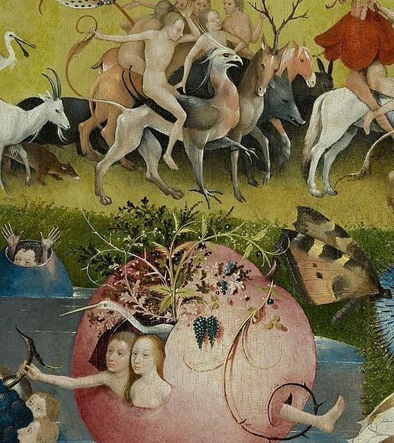

Slide 7
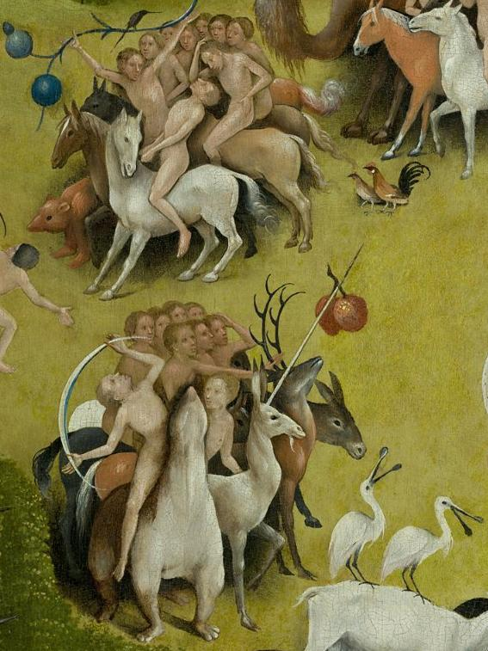
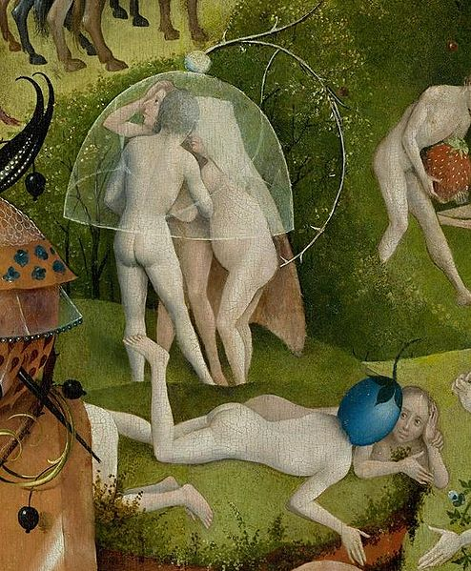

Slide 8
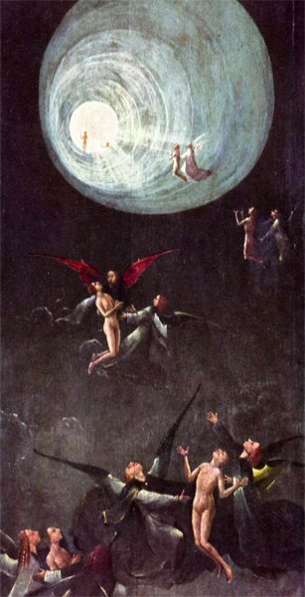
Сходження в Емпірей. Цикл "Блаженні й прокляті"

Slide 9
Центральна частина триптиха "Спокуса святого Антонія"

Slide 10
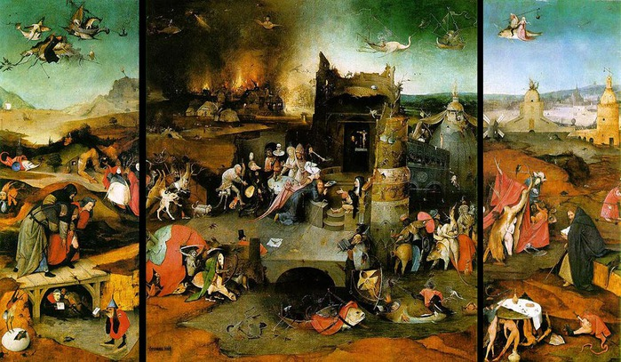

Slide 11
Імітатор Босха.

Slide 12
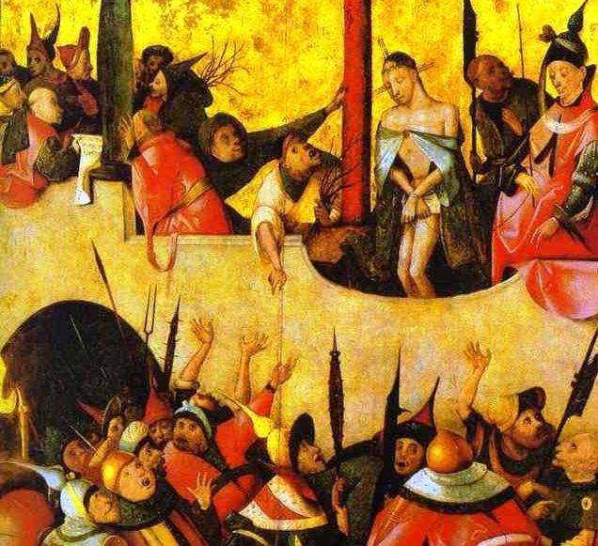

Slide 13
Витяг каменю дурості.

Slide 14
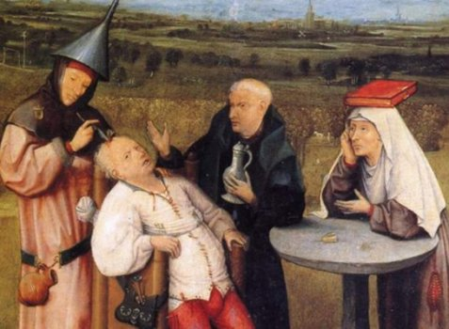

Slide 15
Сім смертних гріхів і Чотири останні речі

Slide 16
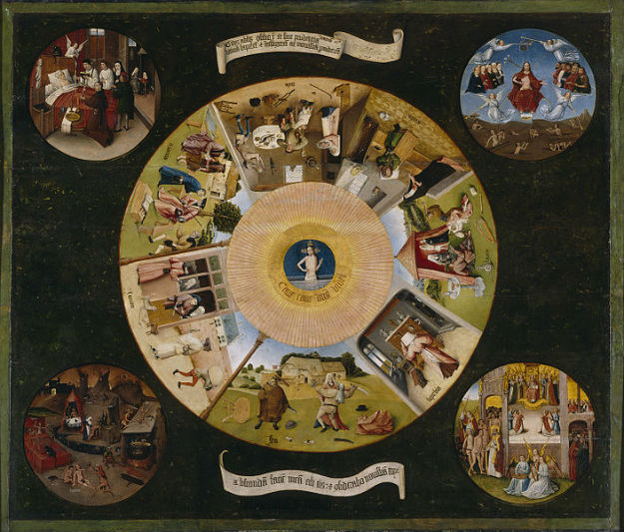

Slide 17
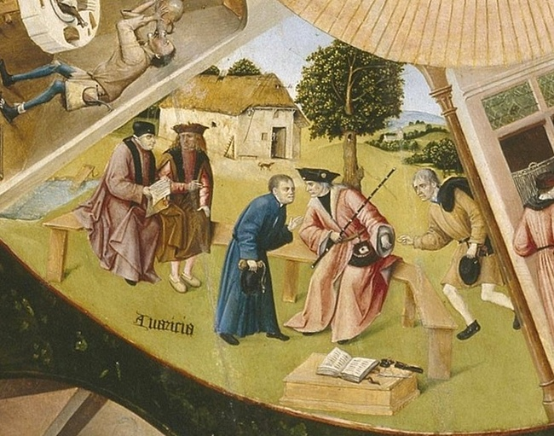

Slide 18
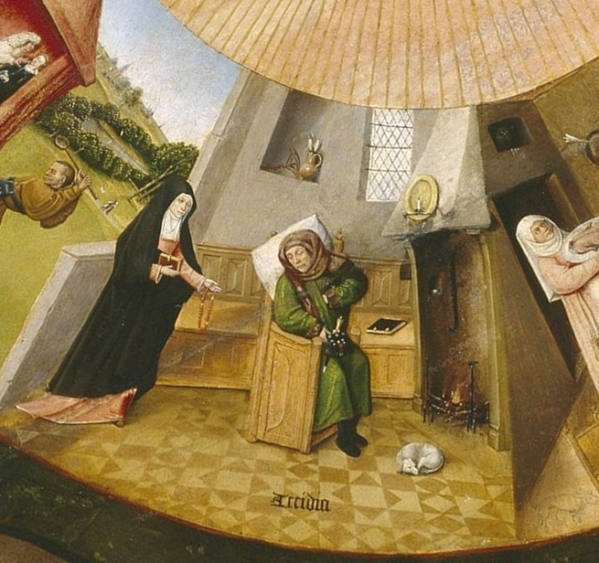

Slide 19
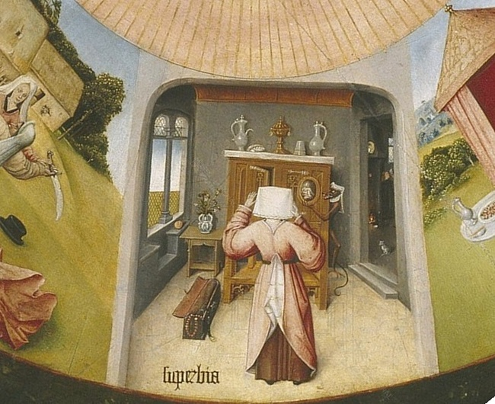

Slide 20
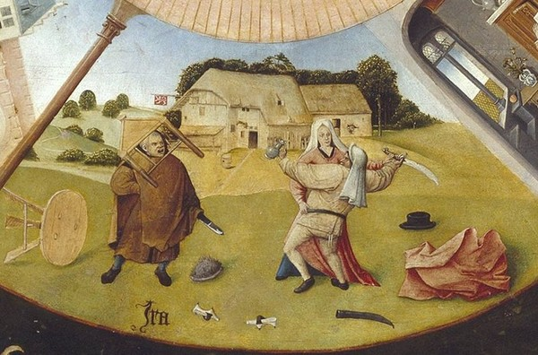

Slide 21
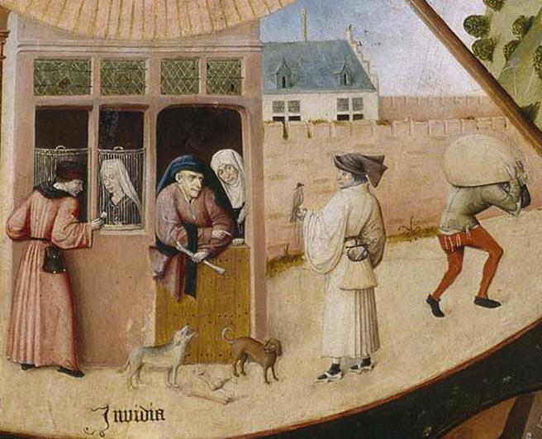

Slide 22
Стол со сценами, изображающими семь смертных грехов

Slide 23
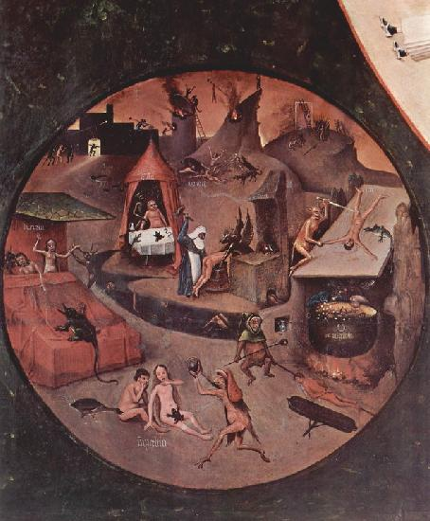

Slide 24
Сад земных наслаждений.

Slide 25
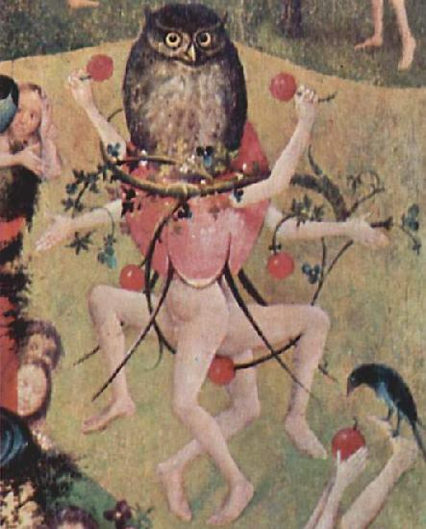

Slide 26
Алтарь св.Антония

Slide 27
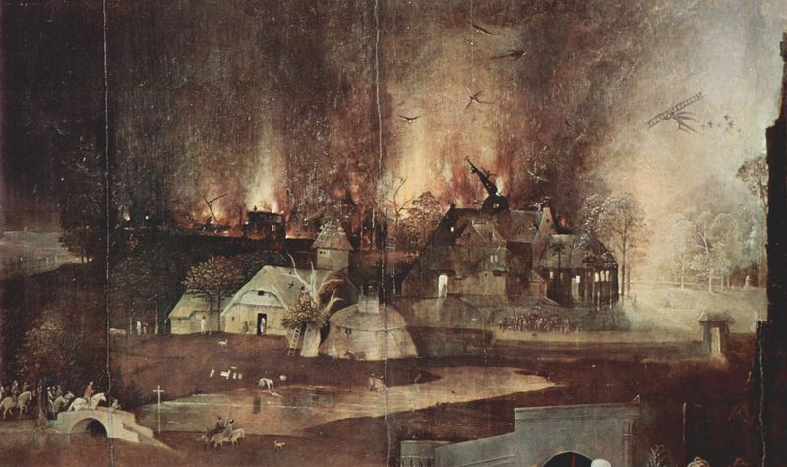

Slide 28
Ця картина називається – “Корабель дурнів” Вона являє собою гостру критику християнської церкви, яка вона була за часів життя художника, на передньому плані зображені монах та монашка, які намагаються вкусити пиріг, підвішений на нитці, яку з другого боку тримає блазень. Картина показує загальне падіння моралі серед духовенства. В широкому розумінні картина символізує не лише церкву, а і все наше життя.

Slide 29
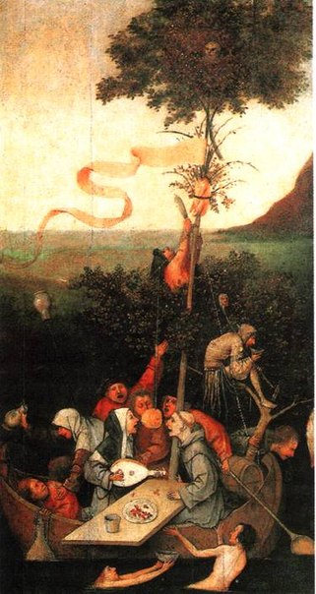

Slide 30
Картина “Несіння Христа ” показує останній шлях Ісуса Христа на Голгофу. Лагідні та прекрасні обличчя Ісуса та святої Вероніки2 різко контрастують з злими та потворними обличчями всіх інших персонажів картини, які є відображеннями людських гріхів, байдужості, жорстокості, злорадства.

Slide 31
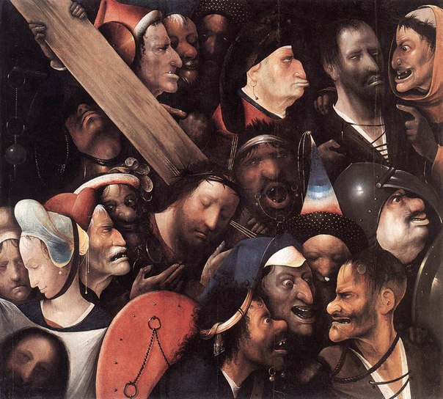

Slide 32
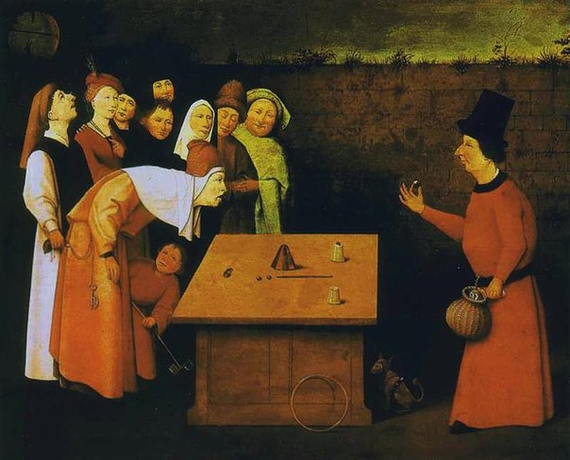
На цій картині під назвою “Фокусник”, показано, що злодії та обманщики одна з найдавніших професій і були вони у всі часи.

Slide 33
І нарешті найвідоміша та найзагадковіша картина художника – триптих “Сад Божественних насолод”. Була зроблена Босхом по замовленню Іспанського короля. На картині зображена велика кількість символів та алегорій. Про значення цих символів та алегорій мистецтвознавці й досі дискутують. Я ж пропоную вам просто полюбуватись цим чудовим полотном. На цьому все.

Slide 34
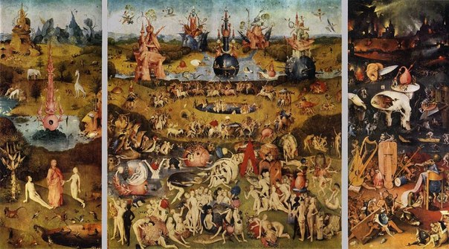

Slide 35
Дякуємо за увагу ☺

